Slide 1


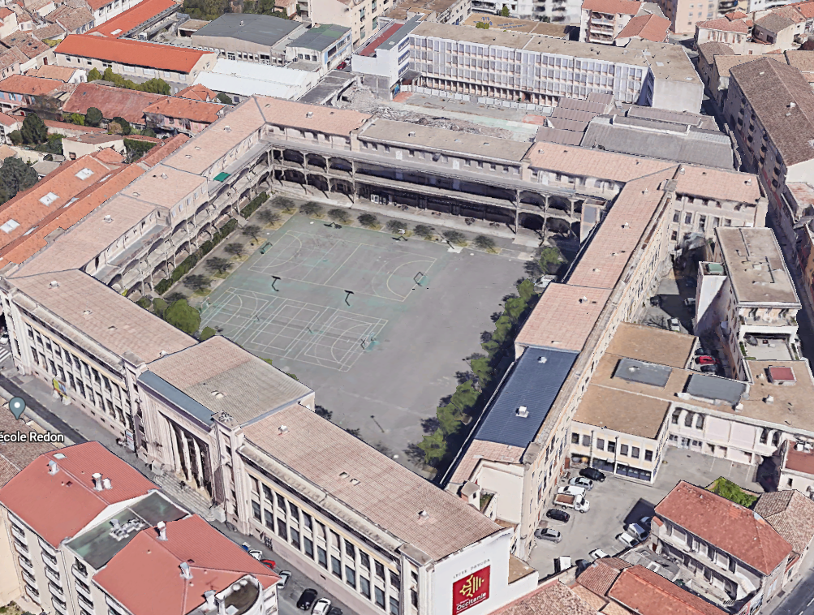

Lycée DHUODA
Rentrée 2025
Accueil des parents de
SECONDE GENERALE ET TECHNOLOGIQUE

Slide 2

Rentrée 2025
Le mot du proviseur

Slide 3
Les enjeux de la classe de
SECONDE GENERALE ET TECHNOLOGIQUE

Slide 4
La classe de seconde générale et technologique est
une classe de détermination
qui comporte des enseignements communs à tous les élèves et des enseignements optionnels au choix.

Slide 5

La classe de seconde générale et technologique est conçue pour permettre aux élèves de consolider et d'élargir leur maîtrise du socle commun de connaissances, de compétences et de culture afin de réussir la transition du collège au lycée.
Elle les prépare à déterminer leur choix d'un parcours au sein du cycle terminal jusqu'au baccalauréat général ou technologique dans l'objectif d'une poursuite d'études supérieures réussie et, au-delà, de leur insertion professionnelle.

Slide 6

La seconde générale et technologique (2de GT) c’est :
Apprendre l’autonomie,
Se donner du temps de travail,
Mieux s’organiser,
Se préparer à l’enseignement supérieur.
Temps de travail estimé par jour environ 1h30
Notes:
6

Slide 7
Suivi des élèves
Mme TAUS, Proviseure adjointe
M. MATEU, CPE

Slide 8

Disponible sur le site ENT
https://dhuoda.mon-ent-occitanie.fr/documents-de-reference/

Slide 9
Le service d’infirmerie
Mme Monteillet
Mme Ségur
06.86.30.00.52
04.66.04.85.80
Infirmerie.Dhuoda@ac-montpellier.fr

Slide 10
Service de restauration
et hébergement
Service d’intendance
Mme VIE
nathalie.vie@ac-montpellier.fr
Mme Roche
aline.roche@ac-montpellier.fr

Slide 11
La communication

Slide 12
Communication
sur tout événement familial qui peut interférer dans
la scolarité de votre
enfant.

Slide 13
RÉUSSITE DE LA SCOLARITÉ DE VOTRE ENFANT PASSE AUSSI PAR LA QUALITÉ DU DIALOGUE ENTRE LES PERSONNELS DU LYCÉE ET VOUS-MÊMES

Slide 14
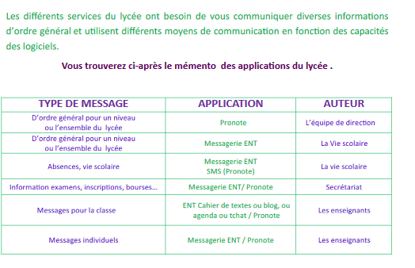
La communication du lycée vers les familles

Slide 15
Pour communiquer :
les parents vers l’établissement
Avec la direction :
ce.0300026r@ac-montpellier.fr
Avec le secrétariat élèves :
se.dhuoda@ac-montpellier.fr

Slide 16
Le choix des parents :
Educonnect, ENT,
Pronote (autorisations diverses)

Slide 17
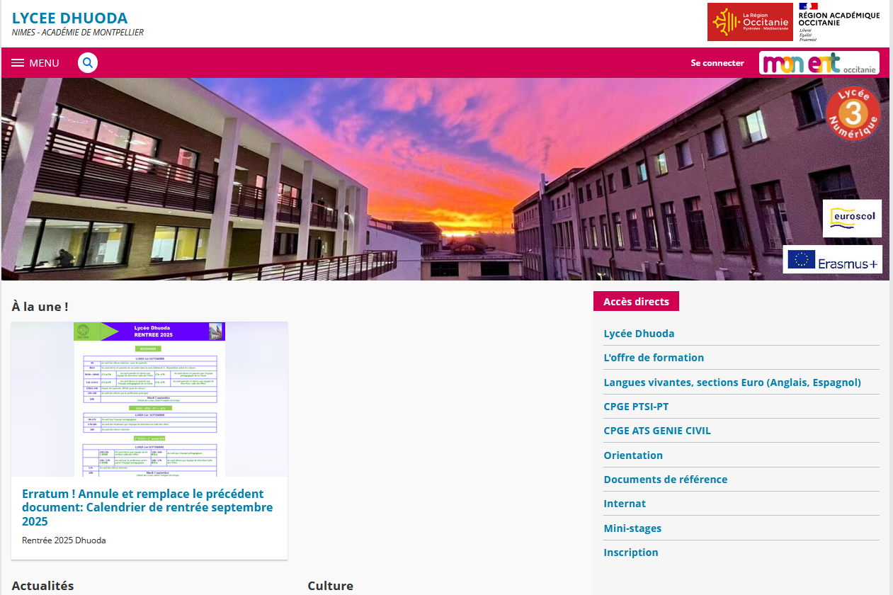
La communication

Slide 18
Quelques dates à retenir

Slide 19

Distribution
des manuels scolaires
Du mercredi 03 septembre
Au vendredi 05 septembre
Selon planning déterminé
Lieu : lycée

Slide 20

Distribution de LoRdi
jeudi 11 septembre 2025
de 9h30 à 12h et de 13h à 17h

Slide 21
Les tests de positionnement de seconde, première étape de l'accompagnement personnalisé
Mme TAUS, Proviseure adjointe sera en responsabilité de ce dossier
Les tests se tiennent
du 15 au 26 septembre 2025
https://www.education.gouv.fr/le-test-de-positionnement-en-debut-de-lycee-7454
https://eduscol.education.fr/1501/tests-de-positionnement-de-seconde-et-de-cap

Slide 22
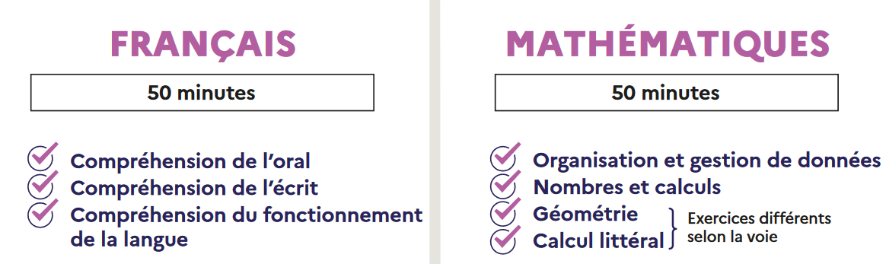
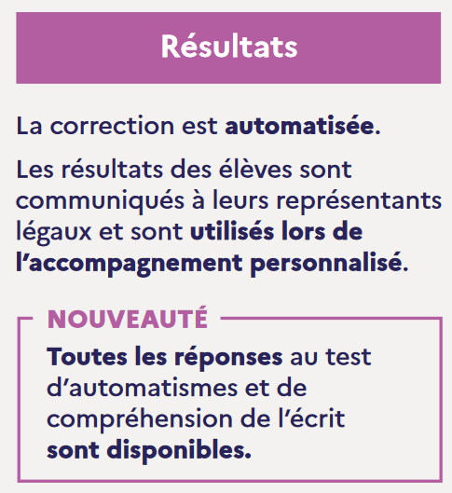

Slide 23
Élections des représentants de
Parents d’élèves
Vote électronique pratiqué
via Pronote
Vendredi 10 octobre 2025

Slide 24
La sécurité au lycée
et ses abords

Slide 25
Consignes à respecter :
■ présence d’un adulte pour assurer l’accueil, contrôle des accès lors des manifestations (portes ouvertes...),
■ vérification systématique de l’identité des visiteurs,
■ contrôle aléatoire visuel des sacs,
■ éviter les attroupements aux abords,
■ durant l'année scolaire, chaque établissement scolaire doit réaliser trois exercices de sécurité, dont un avant les vacances de la Toussaint - prioritairement l'exercice "attentat intrusion« .

Slide 26
Les accès au lycée
Sécurisation des entrées et sorties:
Parents rue Dhuoda ou Clovis
Elèves rue Clovis

Slide 27
Septembre/octobre : 3 exercices
Evacuation incendie
Type Attentat-Intrusion
Type Inondation

Slide 28
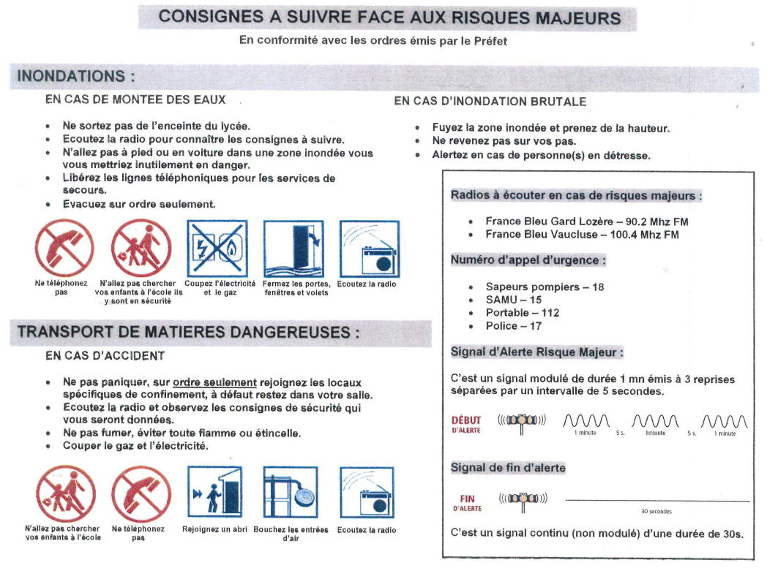

Slide 29
Accès au lycée et à la restauration
Au moyen de la carte jeune
Si l’élève n’a pas demandé ou reçu sa carte,
Il ou elle doit passer à la vie scolaire
pour obtenir une autorisation d’entrée provisoire.
L’activation de la carte est effectuée par le service d’intendance.

Slide 30
Suivi des absences et retards :
Carnet de liaison dématérialisé,
justifications se font via Pronote
Nouveau : possibilité de justifier
par anticipation une absence

Slide 31
Les dossiers de la rentrée

Slide 32
Numérique
• Suspension des ENT entre 20 h et 7 h + week-end.
• Réflexion sur l’usage du portable en lycée.
Santé, climat scolaire et protection
• Protocole santé mentale obligatoire d’ici fin 2025.
• Affichage des numéros d’aide (31 14, 119, 30 18).
• Lutte renforcée contre le harcèlement scolaire/cyber.
Citoyenneté et vie scolaire
• Mise en œuvre des programmes EVARS éducation à la vie affective et relationnelle, et à la sexualité

Slide 33
Nouveautés pédagogiques
• Projet d’évaluation à formaliser dans chaque lycée à communiquer aux familles et élèves.
Orientation et accompagnement des parcours
• Plan Avenir 2025 : lutte contre l’autocensure et stéréotypes.
• Plan pluriannuel d’orientation dans chaque lycée.
Inclusion et égalité
• Plan national pour l’accès des filles aux filières scientifiques.
• +5000 filles/an en spécialité mathématiques dès 2026.

Slide 34
Maintien des mesures contre le harcèlement à l’Ecole
3020, un numéro d’écoute et de prise en charge au service des familles et des victimes de harcèlement
3018, le numéro d'urgence pour les victimes et les témoins de cyberharcèlement
3114, numéro national de prévention du suicide
119 Service national enfance en danger

Slide 35
L’essentiel pour réussir au lycée :
l’assiduité et la ponctualité
travail personnel
respect de toute personne

Slide 36
L’animation au lycée
Les clubs

Slide 37
Des questions ?

Slide 38

L’ensemble des personnels
vous souhaite
une très bonne rentrée scolaire !

